Slide 1
بنام خدا

Slide 2

مدیر بازاریابی و تبلیغات

Slide 3



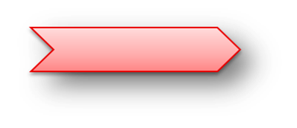

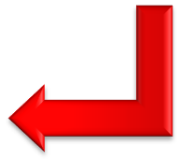

انجام روانشناسی و جامعه شناسی تبلیغات
خلق و ارتقای نام تجاری (برند)
مفاهیم و تکنیکهای خلاقیت
کار با رسانه ها
تهیه پیام تبلیغاتی
تکنیکها و تاکتیکهای تبلیغات و بازاریابی
برنامه ریزی رسانه ای
انجام سبکهای تبلیغات
برنامه ریزی کمپین تبلیغاتی
انجام پروژه برنامه ریزی و مدیریت راهبردی کمپین خلاقانه و هوشمند

Slide 4
تعریف بازاریابی (MARKETING )
بازاریابی شامل شناخت نظام بازار, نیازها , خواسته ها ورفع آنها ازطریق مبادلات مطلوب است

Slide 5
بازاریابی دارای سه بعد است
بازارشناسی ، بازارسازی و بازارداری

Slide 6
بازارشناسی یعنی انجام تحقیقات بازاریابی برای شناخت نظام بازار و نظام صادرات قبل از هرگونه انجام عملیات صادراتی

Slide 7
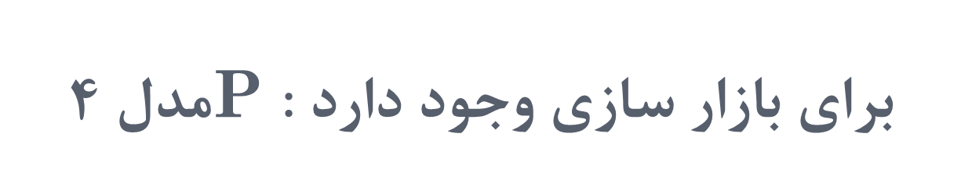
مدل 4C برای بازار شناسی وجود دارد :
الف : شناخت خودمان ( شرکت ) Company
ب : شناخت مشتری یا مخاطب Costumer
ج : شناخت رقبا Competitor
د : شناخت محیط و عوامل محیطی Change Fuctor

Slide 8
بازارسازی یعنی استفاده از کلیه عوامل تکنیک ها و استراتژی ها جهت ایجاد و افزایش سهم بازار

Slide 9
مدل 4P برای بازار سازی وجود دارد :
الف : محصول خوب Product
ب : قیمت مناسب Price
ج : توزیع بموقع Place
د : تبلیغ بجا Promation
بایستی این چهار عامل را طوری ترکیب کنیم که مورد قبول مشتری قرار گیرد

Slide 10
Developing the Marketing Mix:
Product, Price, Place, and Promotion
Product
Customer
Promotion
Price
Placement
(Distribution)

Slide 11
بازار داری
روشها , تکنیک ها و ابزارهایی را بکار برد تا سهم بازار و مشتریان حفظ شوند و روابطی بلندمدت و توأم با وفاداری برای ایجاد صادرات پایدار بوجود آورد

Slide 12
مجموعه بازارشناسی ، بازار سازی و بازار داری را بازارگردانی می گویند

Slide 13
تاکتیک و تکنیک تبلیغاتی
تبلیغات به طور خلاصه به معنی رساندن پیام است

Slide 14
در واقع می توان تبلیغات را تاکتیک و تکنیک های نفوذ در عقاید و افکار مردم نیز تعریف کرد

Slide 15
می توان شیوه ها و فوت و فن های ارایه این تبلیغ را تکنیک های تبلیغات تعریف کرد و راه هایی که بتوان تبلیغ را پیش برده و ادامه حیات آن را تضمین و اثر بخشی خود را همچنان حفظ نمود؛ تاکتیک تبلیغاتی تعریف کرد

Slide 16
تکنیک در علوم مختلف کاربرد دارد. شیوه ها و روش هاي انجام یک کار یا یک فن را تکنیک می گویند

Slide 17
با پیشرفت هر هنرمند متخصص یا دانشمند در یک علم او می تواند تکنیک های ویژه خود را داشته باشد و می تواند تکنیک های ویژه خود را یافته و خود را با آن تکنیک پیوند بزند. برای نمونه تکنیک پیکاسو در نقاشی بیشتر با تکنیک او در طراحی آمیخته شده بود. تکنيک های کارگردانانی مانند ابراهیم حاتمی کیا و یا پیتر جسکون کاملاًً مشخص است

Slide 18
مخاطبان می توانند با دیدن چند صحنه از هر اثر به تکنیک آن اثر و حتی شخصی که آن تکنیک را به کار برده است؛ پی ببرند. تفاوت تکنیک و تاکتیک تبلیغاتی اما تفاوت تاکتیک با تکنیک چیست؟ برخی از تفاوت های تاکتیک و تکنیک تبلیغاتی عبارتند از :

Slide 19
1 - تکنیک اصطلاحی است که حوزه کوچک و درونی است ولی تاکتیک مربوط به حوزه وسیع تر و بیرونی است . برای نمونه تکنیک های مدیریت با تاکتیک های مدیریت تفاوت دارد. یک مدیر برای کنترل کارمندان خود تکنیک هایی دارد؛ ولی برای کنترل شرکت خود در بین رقبا، تاکتیک های خاص خود را اجرا می کند. 2 - تاکتیک معمولاً با اهداف بلند مدت تر و تکنیک با اهداف کوتاه مدت تر مرتبط است. تاکتیک با فضای بیرونی شرکت، سازمان یا شخص مرتبط است ولی تکنیک بر فضای درونی تر و شخصی تری مرتبط می شود.

Slide 20
در تکنیک، توانایی های فردی و شخصی بسیار دخیل است ولی در تاکتیک باید توانایی های جمعی و گروهی مدنظر گرفته شود. در جدول زیر به طور خلاصه تفاوت هاي این دو واژه نشان داده شده است. تفکر تاکتیکی و تکنیکی: برای درک بیشتر مفاهیم تاکتیک و تکنیک بهتر است نگاهی گذرا وکلی به تفکر تاکتیکی و تکنیکی داشته باشیم

Slide 21
برای آنکه این مسئله روشن تر شود، توجه شما را به تیم های فوتبال بزرگ خارجی معطوف می داریم که در این تیم ها علاوه بر مربی و سرپرست تیم متخصصانی فقط برای تاکتیک و تکنیک تیم تمرکز داشته و تیم را هدایت تاکتیکی و تکنیکی می کنند

Slide 22
پایان

